Slide 1




Toán
LỚP 5
NĂM
Ôn tập về số tự nhiên
GV: Lê Thị Oanh
Trường Tiểu học Chu Văn An

Slide 2





Slide 3


Slide 4



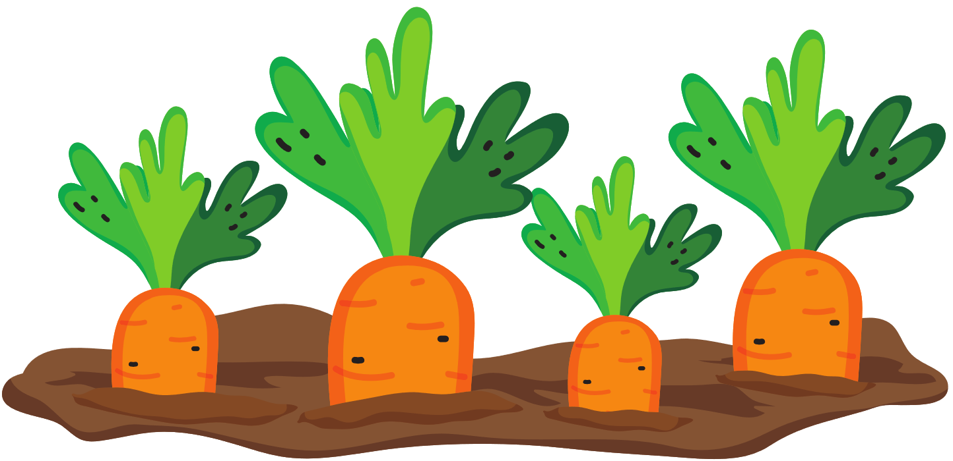

Slide 5











Slide 6


Củng cố các kĩ năng liên quan đến số tự nhiên và dãy số tự nhiên: Đọc, viết, so sánh, thứ tự, cấu tạo số, làm tròn số, …

Slide 7


Slide 8




Slide 9
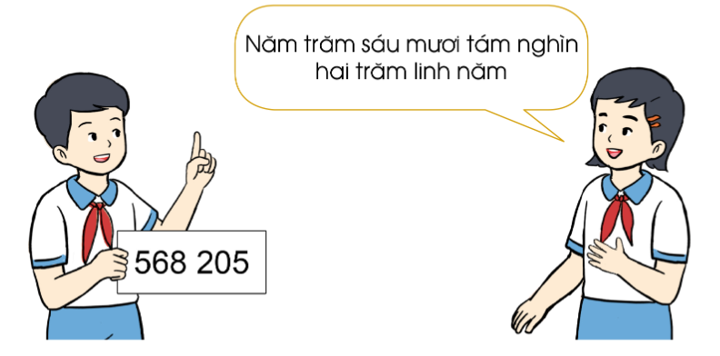
1
Trò chơi “Viết số, đọc số”
Hãy viết ra một số rồi đố bạn đọc.

Slide 10
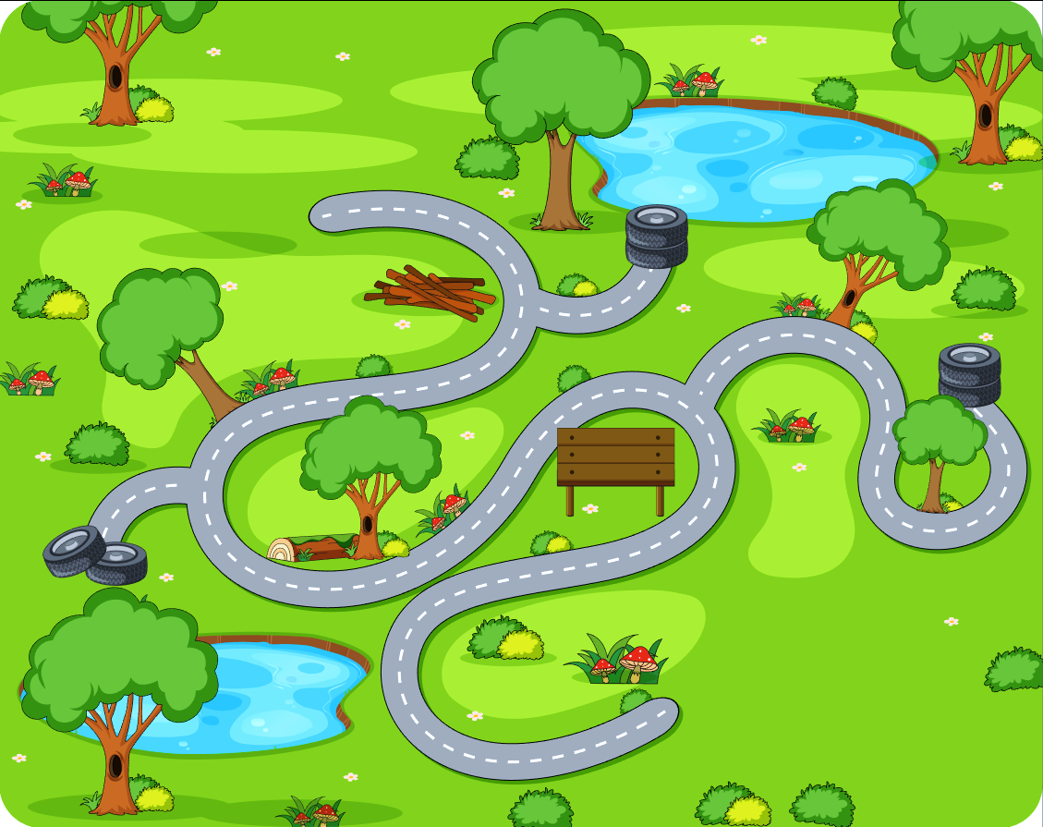


4
3
1
2

Slide 11


2
a) Đọc số rồi nêu giá trị của chữ số 7 trong mỗi số sau
Hai mươi ba triệu bốn trăm năm mươi sáu nghìn bảy trăm tám mươi chín.
Chín trăm tám mươi bảy triệu sáu trăm năm mươi tư nghìn ba trăm hai mươi mốt.
700
7 000 000

Slide 12
4
3
1
2

Slide 13
2
b) Viết mỗi số ở câu a thành tổng (theo mẫu)
= 20 000 000 + 3 000 000 + 400 000 + 50 000 + 6 000 + 700 + 80 + 9
= 900 000 000 + 80 000 000 + 7 000 000 + 600 000 + 50 000 + 4 000 + 300 + 20 + 1.

Slide 14
4
3
1
2

Slide 15
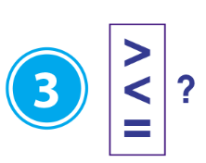

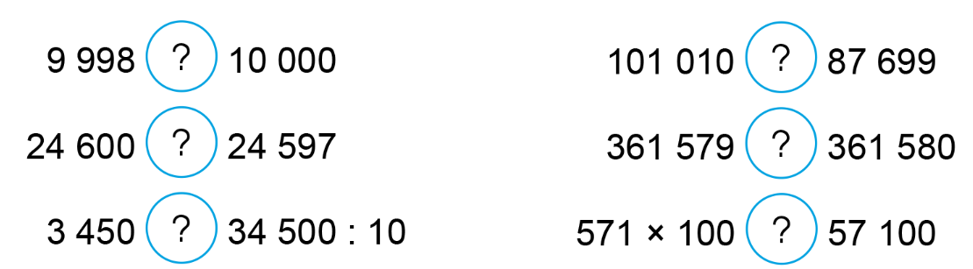
<
>
>
<
=
=
3 450
57 100
Hương Thảo – Zalo 0972.115.126

Slide 16
4
3
1
2

Slide 17
Cảm ơn các bạn đã giúp mình săn cà rốt.

Slide 18


Slide 19





Slide 20






Viết số gồm: 6 chục nghìn, 7 nghìn, 3 trăm, 2 chục và 9 đơn vị
67 329
76 329
60 729
67 239

Slide 21
406 749 = 400 000 + …?... + 700 + 40 + 9
600
6 000
60 000
60

Slide 22
1 670 900 = 1 000 000 + 600 000 + 70 000 + ..?..
90
9
900
9 000

Slide 23



